Slide 1

자스민(JASMINE)
팀 명: 자스민(Jasmine)
팀원: 김진욱, 목민수, 박수민, 성시영
훈련과정명: 프로젝트형 IoT 서비스 개발
운영기관명: 멀티캠퍼스

Slide 2
목차
구분
I. 프로젝트 배경
Ⅱ. 프로젝트 팀 구성 및 역할
Ⅲ. 프로젝트 수행절차 및 방법
Ⅳ. 프로젝트 수행 결과
Ⅴ. 느낀 점

Slide 3
Ⅰ. 프로젝트 배경
프로젝트 주제 | 온. 오프라인 서점 알라딘을 모티브로 한 E-book 서점 자스민
프로젝트 목적 | 온라인 서점 개발 프로젝트를 통해 웹 개발에 필요한 애플리케이션 공부 및 활용
프로젝트 개요 | Django 3.1.6버전 개발환경에서 HTML, CSS, JAVA script 등 을 이용해 웹 화면 구성 MYSQL을 이용해 데이터베이스 생성 및 삽입
기대효과 | 프로젝트 활동을 바탕으로 다양한 툴을 활용해 웹 개발이 가능하다.

Slide 4
Ⅱ. 프로젝트 팀 구성 및 역할
훈련생 명 | 역할
김진욱 | User 기능 구현(마이페이지 관리, 회원정보조회,장바구니,주문내역, 디테일조정) 프로젝트 전체적인 수정 및 보완
목민수 | 데이터베이스 작성 & 삽입 & 관리 ERD 제작 Item기능 구현(메인 홈페이지 구성, 아이템리스트+ 정렬, 아이템상세조회, 검색기능, 관리자 아이템추가기능)
박수민 | PPT 제작 User 기능 구현(로그인.로그아웃,회원가입,관리자기능,지도,회원정보 업데이트 및 탈퇴)
성시영 | 프로젝트 계획 구성 Item 기능 구현(결제기능,홈페이지 로고제작) GIT 관리

Slide 5
Ⅲ. 프로젝트 수행절차 및 방법
구분 | 기간 | 활동 | 비고
사전 기획 | 2/2(화) | 프로젝트 방향 토의 기획안 작성 DB구축 ERD제작 컨셉에 적합한 bootstrap 선택 | 아이디어 선정 기본 데이터 생성
개발 | 2/3(수) ~ 2/9(목) | Django 와 bootstrap을 활용하여 웹페이지 제작 Html 등 을 이용하여 화면 및 기능 구현 | 핵심 내용 개발
수정/보완 | 2/15(월) ~ 2/16(화) | 피드백 의견 반영하여 프로젝트 완성 | 통합 및 수정
총 개발기간 | 2/2(화) ~ 2/16(화)(3주)

Slide 6
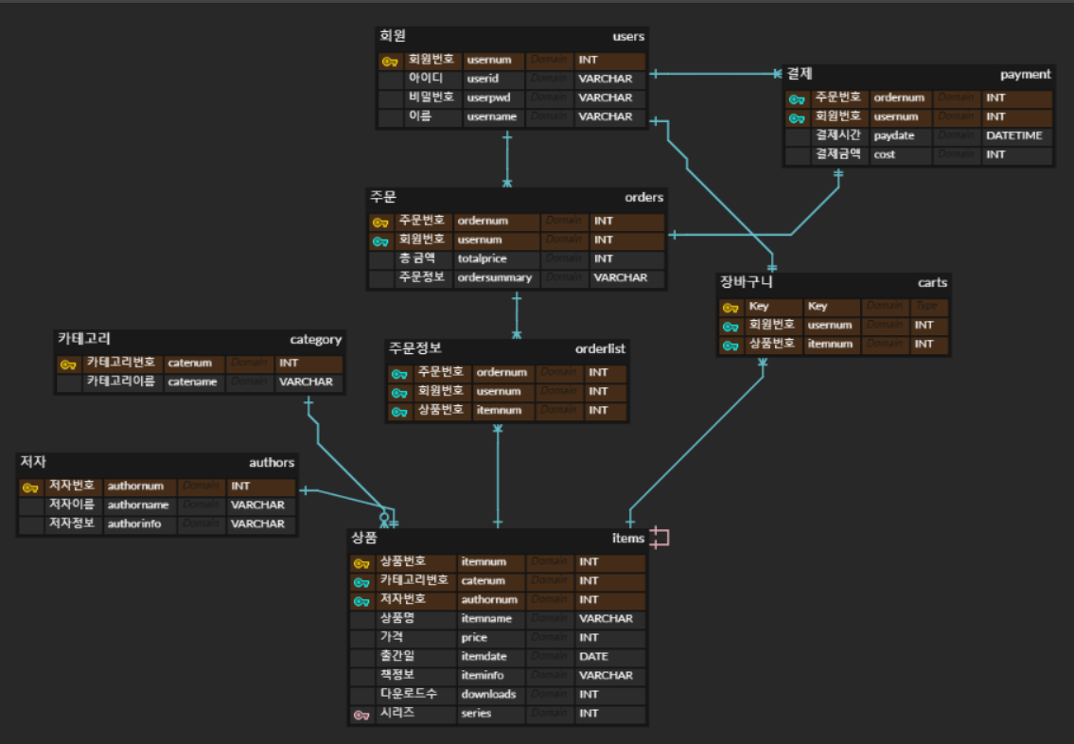
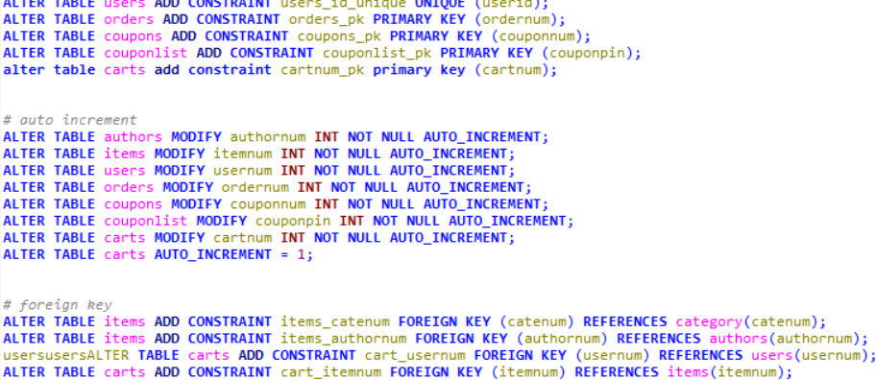
Ⅳ. 프로젝트 수행 결과
결과 제시 1. ERD & SQL
회원, 상품, 카테고리, 저자, 주문, 주문정보, 장바구니, 결제 테이블 생성
→제약조건은 각각 지정함
<ERD>

Slide 7
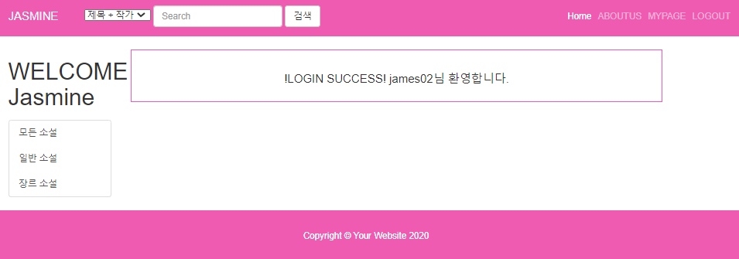
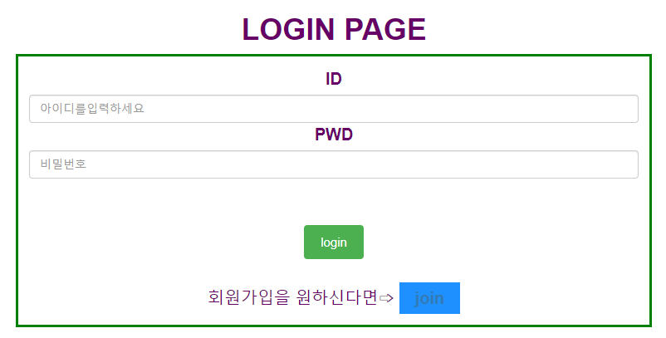
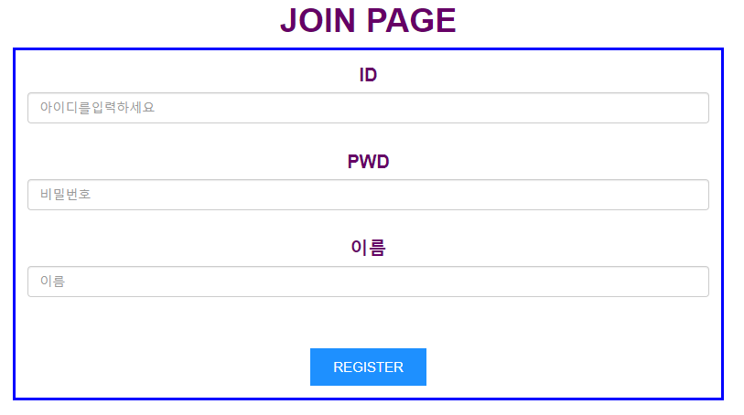
Ⅳ. 프로젝트 수행 결과
결과 제시 2-1. 유저 로그인, 회원가입, 로그아웃
로그인 화면
JOIN버튼을 누르면 회원가입창으로 이동
회원가입 화면

Slide 8

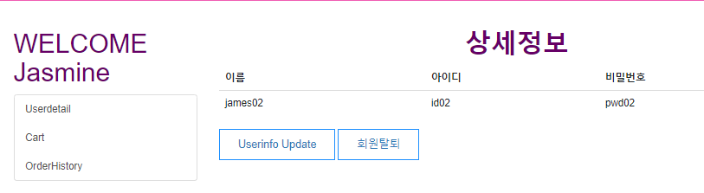
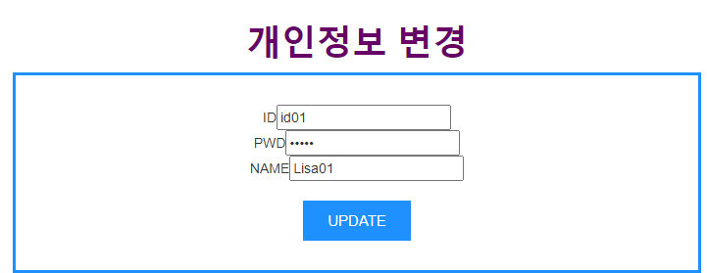
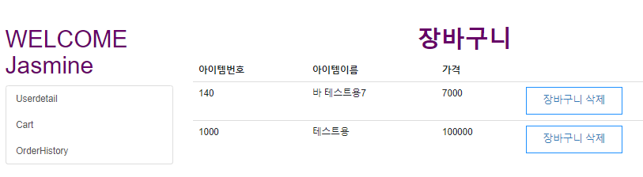
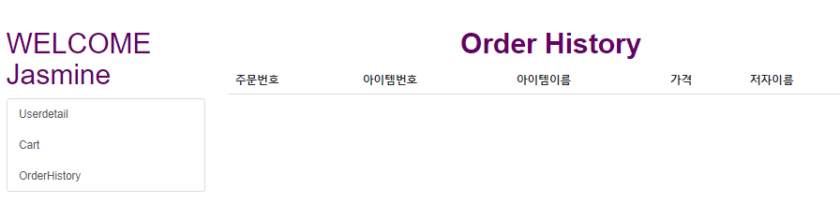
Ⅳ. 프로젝트 수행 결과
결과 제시 2-2.마이페이지
마이페이지의 회원정보조회
개인정보 수정과 회원탈퇴 가능
마이페이지의 장바구니
장바구니 목록 삭제 가능
마이페이지의 주문내역조회

Slide 9
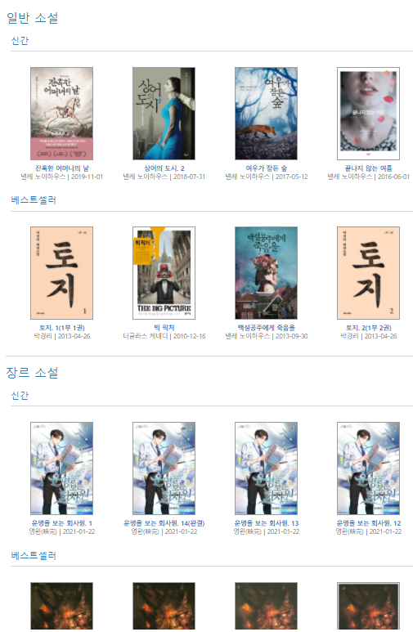
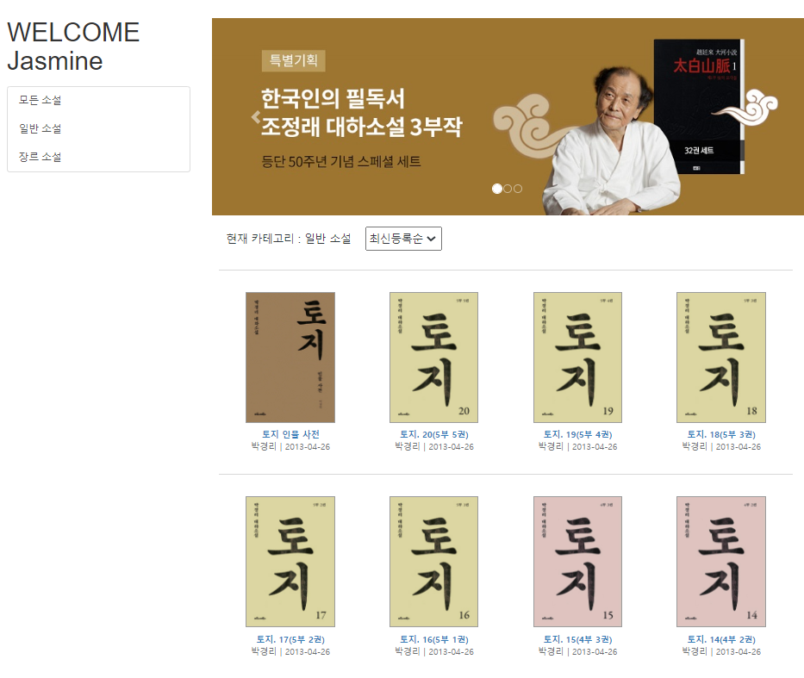
Ⅳ. 프로젝트 수행 결과
결과 제시 3-1. 홈페이지 카테고리
장르별 조회 가능
일반 소설 카테고리 화면
홈페이지 메인 페이지

Slide 10
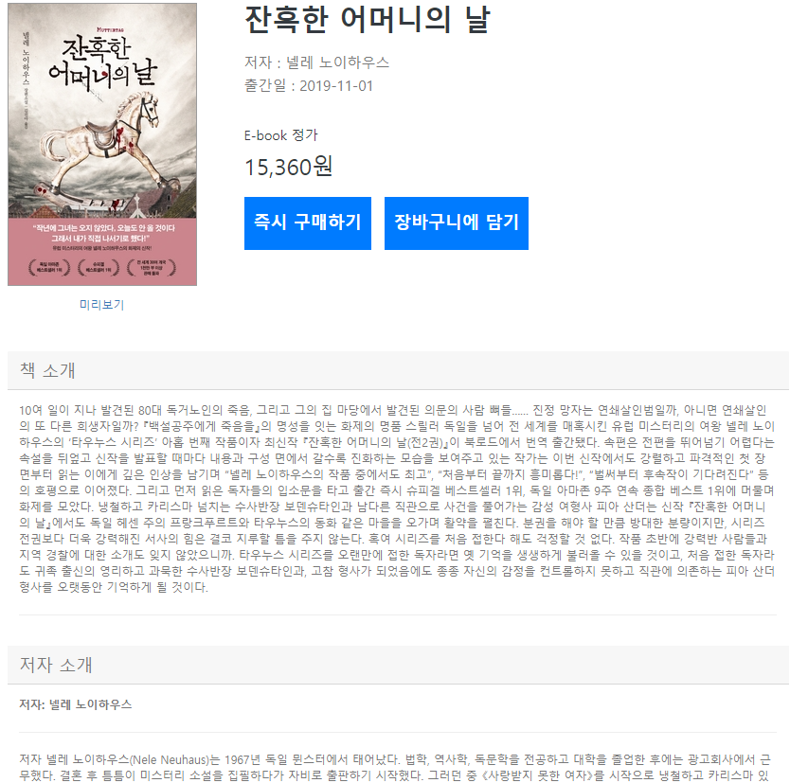
Ⅳ. 프로젝트 수행 결과
결과 제시 3-1. 아이템 선택
아이템 선택했을 때 나오는 상세페이지
즉시 구매 클릭 → 결제 페이지
장바구니 담기 클릭 → 장바구니 페이지

Slide 11

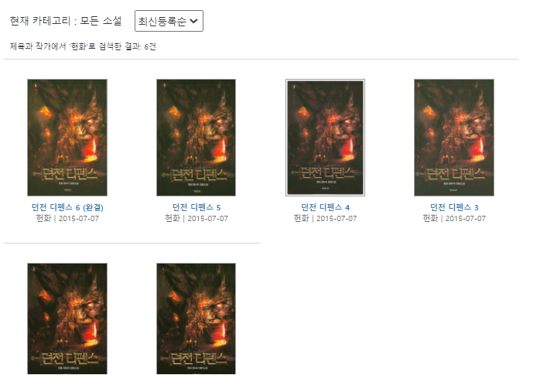
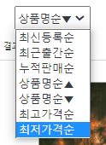
Ⅳ. 프로젝트 수행 결과
결과 제시 3-1. 아이템 검색 기능
: 검색 조건 변경 가능
검색창에 ‘헌화’ 작가를 검색했을 때 나오는 화면
관련된 아이템이 검색된다.
정렬 기준 변경 가능

Slide 12
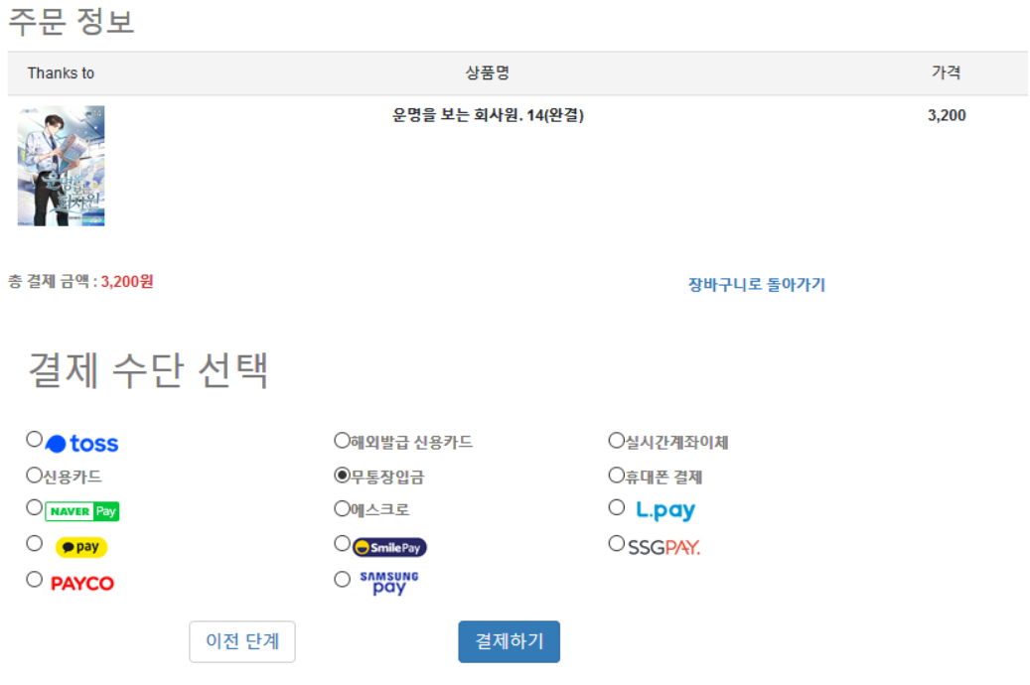
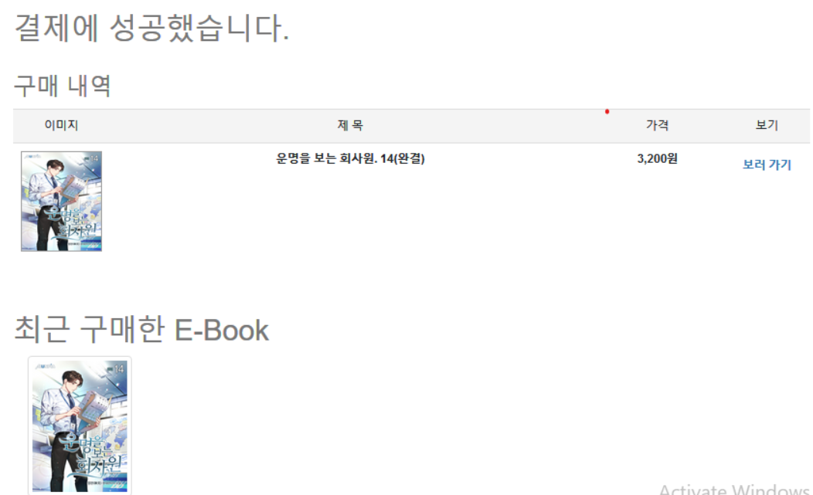
Ⅳ. 프로젝트 수행 결과
결과 제시 3-2. 구매
결제 수단 선택
결제 완료

Slide 13


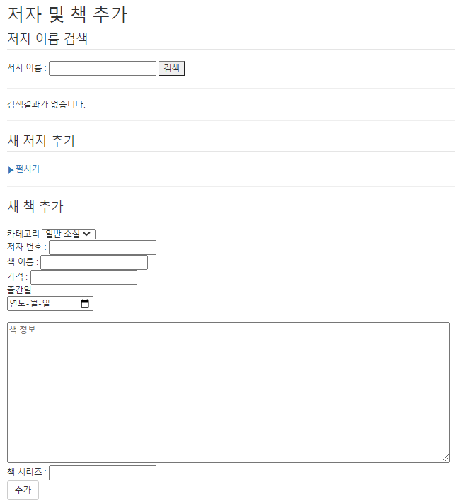
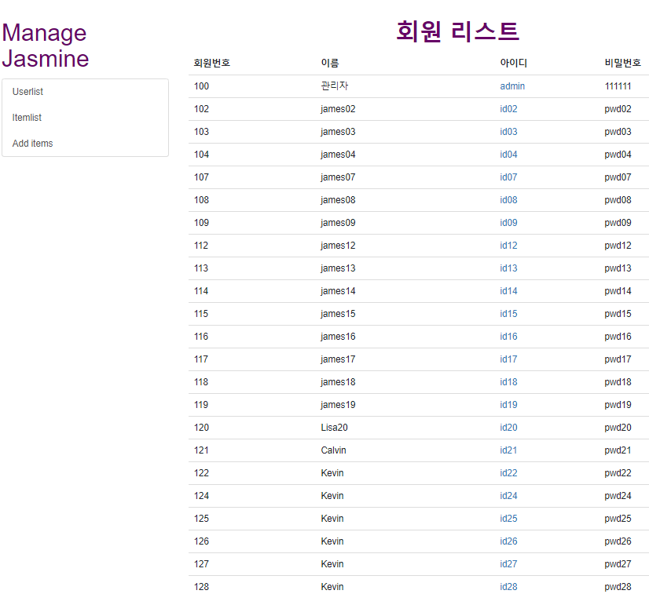
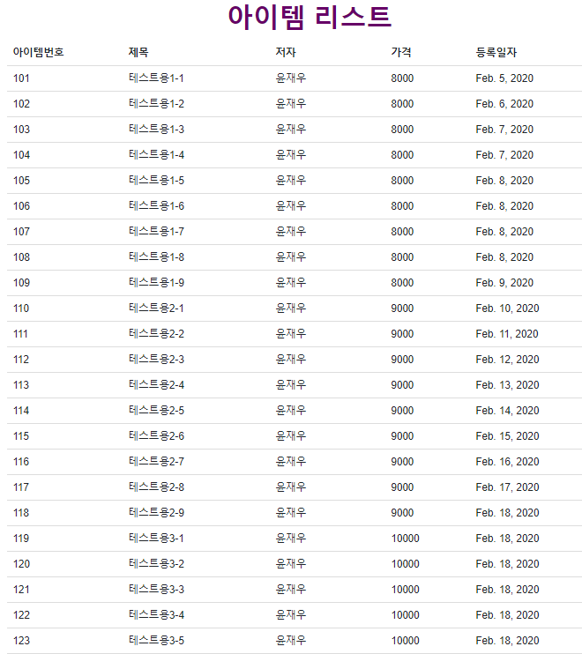
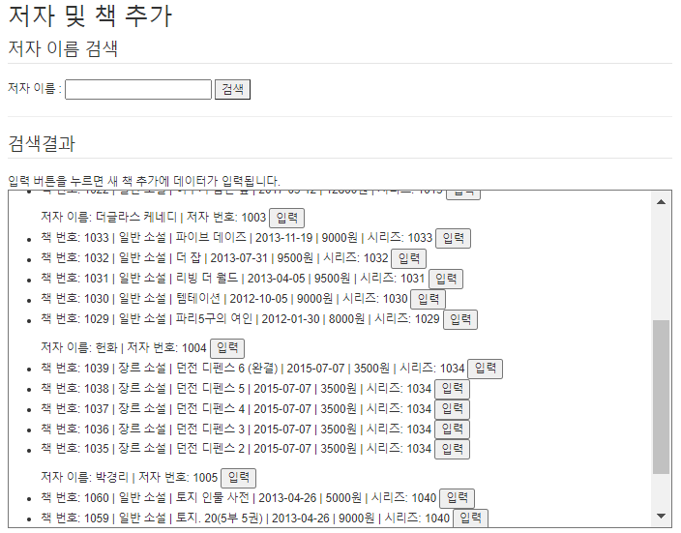
Ⅳ. 프로젝트 수행 결과
결과 제시 4-1. 관리자 화면
관리자 로그인 시, 네비게이션 바 메뉴 변경
회원조회
아이템조회
아이템추가
파란 아이디를 누르면 회원 상세 조회 가능

Slide 14

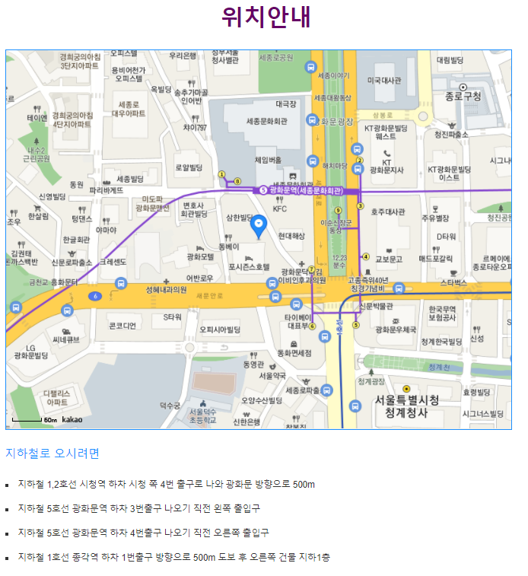
Ⅳ. 프로젝트 수행 결과
결과 제시 4-2. 카카오 맵 활용
<script type="text/javascript" src="//dapi.kakao.com/v2/maps/sdk.js?appkey=376508184b07f8aec6285dd6ebfdf05c"></script>
카카오 맵 스크립트를 활용하여 서점 오프라인 위치 안내

Slide 15
Ⅴ. 느낀 점
구분 | 내용
프로젝트 수행상 어려움 극복 사례 | 파이썬 코드 구조 파악이 부족해 DB를 연동하는 작업이 처음에 힘들었지만 강사님께 다시 배우면서 공부한 결과 맡은 작업을 완수 할 수 있었다. 에러가 나면 전에 공부했던 shop을 보고 인터넷에 검색하면서 잘못된 부분을 수정 할 수 있었다.
프로젝트에서 잘한 부분 | 크게 ITEM과 USER 두 파트로 나눠 일을 분배했고 이 안에서도 세부적으로 기능들을 각자 분배해 능률을 높였다. SHOP에서 했던 것 말고 새로운 기능 추가를 한 것
프로젝트에서 아쉬운 부분 | 생소한 부트스트랩을 이용하는 게 아쉬움이 있었다. 많은 예외들을 다 다루지 못한 점이 부족하다.

Slide 16
Ⅴ. 느낀 점
구분 | 내용
프로젝트를 통한 진로설계, 취업분야 탐색 및 결정 등 도움 | 많은 데이터들이 어떻게 관리되는지 처음으로 경험해봤다. 프로젝트를 통해 웹 개발부터 디자인까지 해볼 수 있어서 많은 도움이 될 것 같다.
기타 | 처음으로 SW를 다뤄본 좋은 기회였다. 아직 부족하지만 SW 쪽에 조금 더 익숙해진 거 같다.

